Slide 1
Uitvoeren gewasbescherming
Op basis van Cursusboek Uitvoeren gewasbescherming Versie 2020, Hoofdstuk 9

Slide 2
Invloed van doppenkeuze & rijgedrag op drift

Slide 3
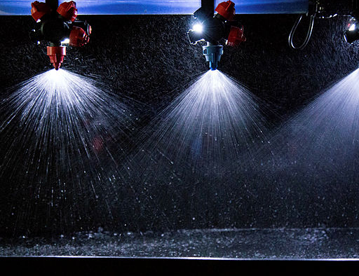
Hoofdstuk 9 techniek
Druppels en doppen
druppelvorming
Juiste spuitdop

Slide 4
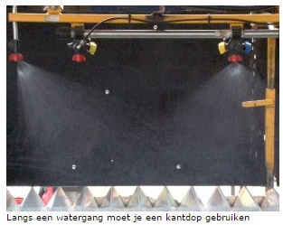
Spuitdoppen
Kantdop gebruiken langs oppervlakte water
Laatste dop aan de spuitboom

Slide 5
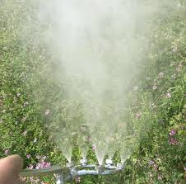
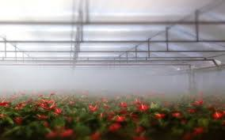
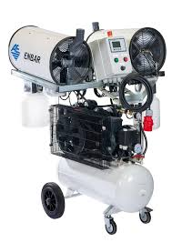
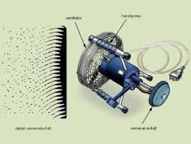
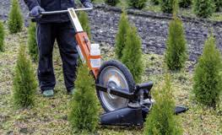
Spuittechniek en druppelvorming
Druk vernevelen
Water onder druk
Luchtvernevelen
Vloeistof met lucht verspreiden
Hot fog
Koud vernevelen / LVM
Schijf vernevelen
Vloeistof wegslingeren

Slide 6
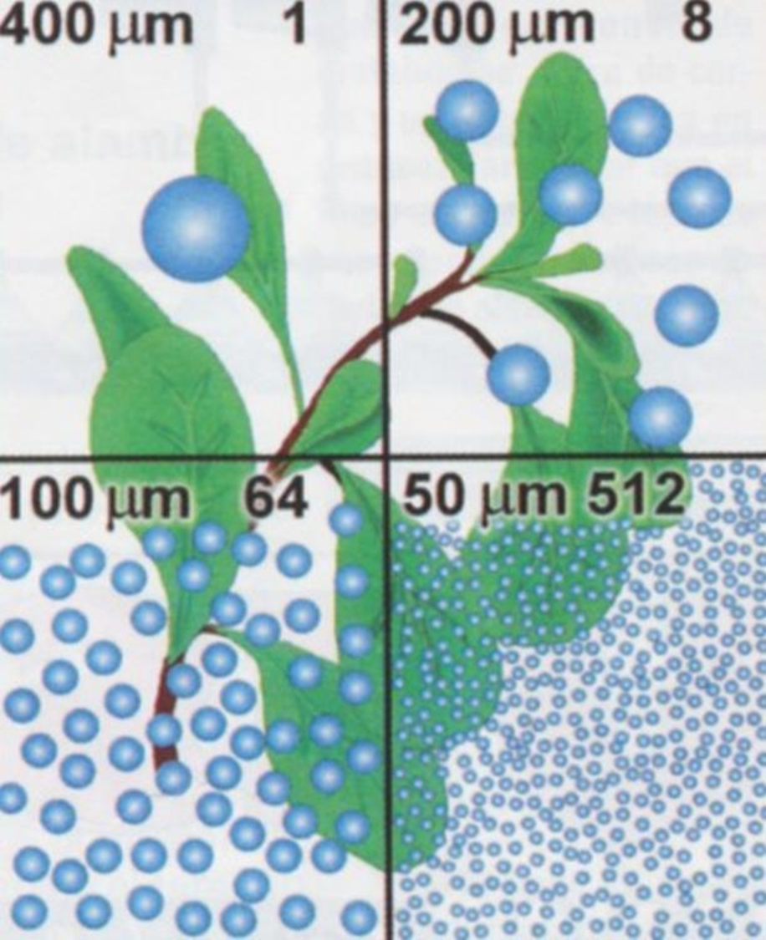
Druppelvorming
Doppen in beeld
Druppelgrootte
F = fijne druppel
M = middelgrove druppel
G = grove druppel
ZG = zeer grove druppel

Slide 7
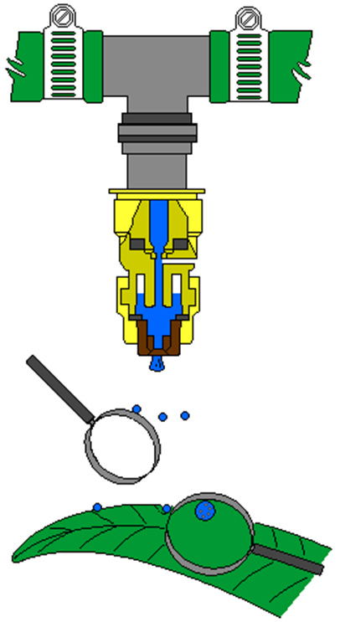
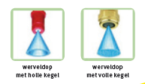
doptypes

Slide 8
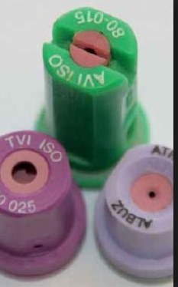
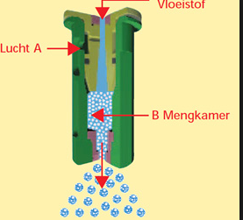
Spuitdoppen en machine
Veldspuiten, luchtmengdoppen (Airtec systeem)

Slide 9
Afgifte afwijking niet meer dan 5%

Slide 10
dopcodering

Slide 11
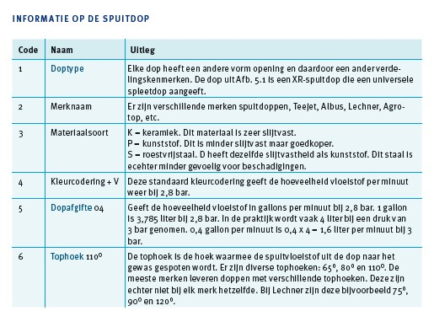
Informatie over doppen

Slide 12
Kleurcodering ISO normering

Slide 13
spleetdoppen

Slide 14
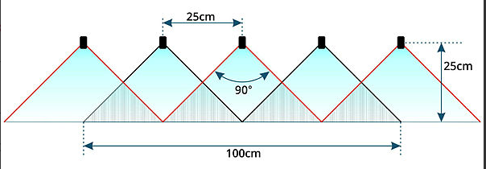
Spuitboomhoogte, dopafstand en tophoek
Bij 25 cm spuitboomhoogte en spuitdop met tophoek 90 º
exact 1x overlap
Bij 50 cm spuitboomhoogte en spuitdop met tophoek 110 º
gedeelte 2x overlap ter compensatie verticale boombeweging

Slide 15
Onderhoud spuitdop
Controleer of afgifte regelmatig is:
Verstopping
Spuitbeeld ongelijk
Venturidoppen
Extra gevoelig voor verstoppen
Schoonmaken met kunststof tandenborstel en/of reiningsmiddel

Slide 16
Vragen
1. Op welke manieren kun je spuitdruppels maken?
2. Welke type spuitdop wordt het meest gebruikt?
3. Wat betekent de code 8003 VP op een spuitdop?
4. Bij welke bespuiting is de meeste kans op verwaaiing of drift? Bij 2F of 4M. Leg je antwoord uit.

Slide 17
Kiezen van de juiste spuitdop
Hoeveel vloeistof per hectare
Wat is de rijsnelheid
Welke spuitdruk
Wettelijke eisen en driftreductie
www.helpdeskwater.nl

Slide 18
Waarvan is hoeveelheid per ha/opp eenheid afhankelijk?
- Gekozen spuitdop
- Grotere dop: meer afgifte bij dezelfde druk en werksnelheid
- Snelheid lopen/rijden/werksnelheid spuitrobot
- Grotere snelheid: minder afgifte bij dezelfde druk en spuitdop
-Werkdruk
- Grotere spuitdruk: meer afgifte bij dezelfde dop en werksnelheid

Slide 19
Doppentabel

Slide 21
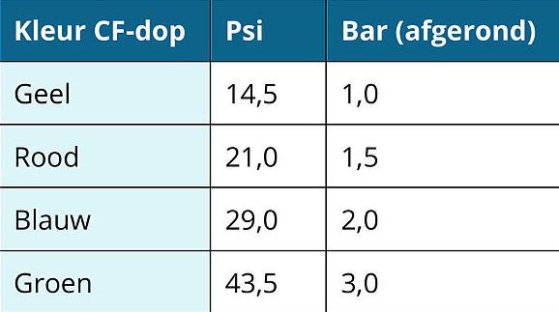
CF-dop, constante druk
Op een machine of een rugspuit zonder manometer en voordruksysteem

Slide 22
Spuitcomputer
Instellen van dop
Hoeveelheid vloeistof
Rijsnelheid
Computer regelt afgifte op basis van de gegevens.
Inzet van een taakkaart op basis van perceel- en teeltgegevens
Rekening houden met kasinrichting

Slide 23
REPO: Nieuwe machine spuit bestrijdingsmiddel alleen op onkruid

Slide 24
Vragen
5. Beantwoord de volgende vragen.
a. Verspuit je als je harder gaat rijden met dezelfde dop en spuitdruk, meer of minder vloeistof per hectare?
b. Ga je meer of minder verspuiten als je de spuitdruk verlaagt van 3 naar 2 bar?
c. Benoem de twee manieren waarop je de hoeveelheid middel kunt beïnvloeden.

